Slide 1


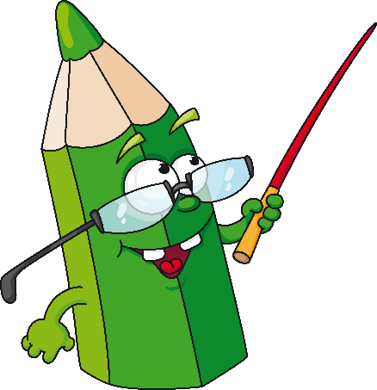

Розряди прислівників

Slide 2
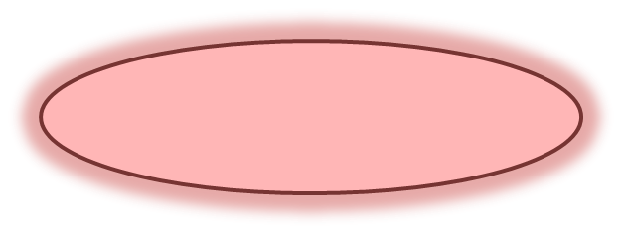
ПРИСЛІВНИК
Пригадай
Пригадай
Самостійна незмінна частина мови, яка виражає
ознаку
іншої ознаки
трохи сором'язливий,
дуже радісно
ознаку предмета
розмова наодинці,
плов по-узбецьки
ознаку дії
сидіти зручно,
співати разом

Slide 3

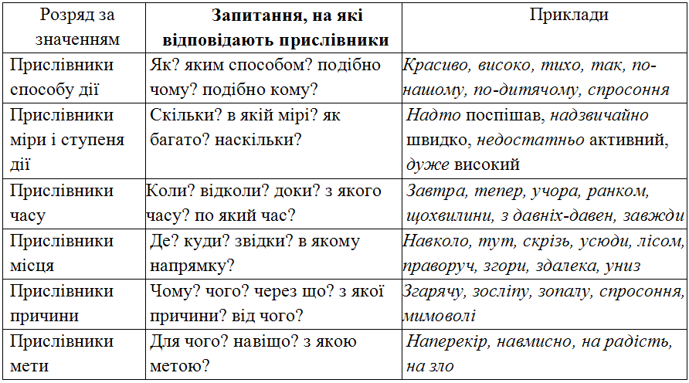
Прислівник звик, незмінюваний в мові, ознаки різні виражати при слові.
Дмитро Білоус
Розряди прислівників за значенням

Slide 4
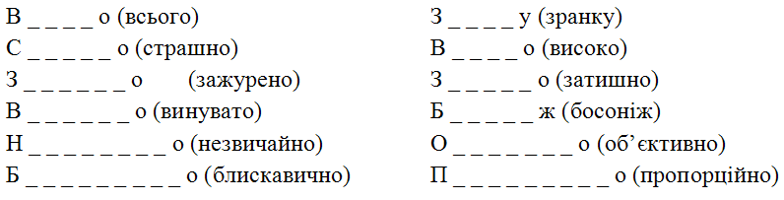

Дослідження-відновлення
Добери прислівники, які відповідають поданим прихованим словам

Slide 5

“ П'яте зайве ”
Неуважно, спокійно, чудно, уночі, пронизано.
Щойно, навесні, день у день, учора, надворі.
Угору, нашвидку, далеко, ліворуч, униз.
Спросоння, взимку, по-дружньому, спередсердя, знічев'я.

Slide 6
Лінгвістична гра
“ Добери пару дієслову ”
Писати
Мити
Спати
Кричати
Виглядати
В'язати
Пірнати
Святкувати
Елегантно
Голосно
Грамотно
Міцно
Глибоко
Чисто
Весело
Солодко

Slide 7
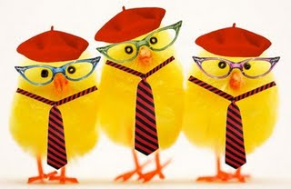
Практикум
Перепиши. Після кожного прислівника запиши у дужках, до якого розряду за значенням він належить.
Зразок: Сяє вдалині (місце дії) вогник у вікні.
Я на тебе дивлюся щовечора, Києве мій.
Таким я знав тебе ще змалку, високе місто над Дніпром.
Надворі вечір настає.
Удалині м'яко блимнули вікна.
Поволі ніч підносить темні вії, відкриті навстіж сяють небеса.
І мене один лиш місяць розуміє на півслові.
Навколо усе спочиває, а пісня не хоче спочить.

Slide 8

Гра «Редактор»
Прочитай текст. Розстав речення за змістом. Спиши, розкриваючи дужки. Визнач синтаксичну роль і розряд за значенням ужитих у тексті прислівників.
За столом біля вузликів я знову бачу схилене обличчя мами. Я відчиняю хатні двері, що (з)(на)двору пахнуть макухою, а з хати – хлібом і калачиками, які стоять у нас на всіх вікнах. Вона вдивляється в яке(сь) насіння і що(сь) (по)шепки говорить до нього. У мене одразу похололо (в)середині й нашорошилися вуха. А найближче до матері лежать вузлики з гарбузовим насінням. Я вже хотів було податися назад, та в цей час мати побачила мене.

Slide 9
Встанови відповідність
1. Занадто 2. Угорі 3. Швидко 4. Згарячу 5. Напоказ 6. Віддавна | А. прислівники мети Б. прислівники способу дії В. прислівники причини Г. прислівники часу Д. прислівники місця Е. прислівники міри і ступеня

Slide 10


Домашнє завдання
Запиши сім прислів’їв або приказок, у яких уживаються прислівники.
Визнач синтаксичну роль прислівників та їх розряд за значенням.

Slide 11
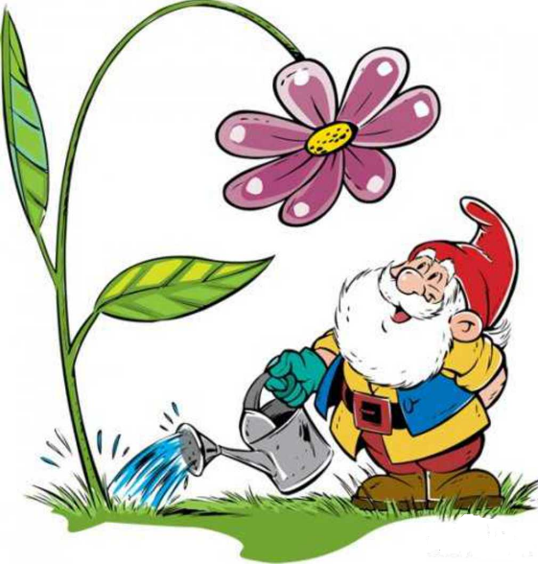

Автор презентації –
Савчук Любов Олексіївна, учитель української мови і літератури гімназії №34 “Либідь” ім. В. Максименка
Подільського району м. Києва

